Slide 1
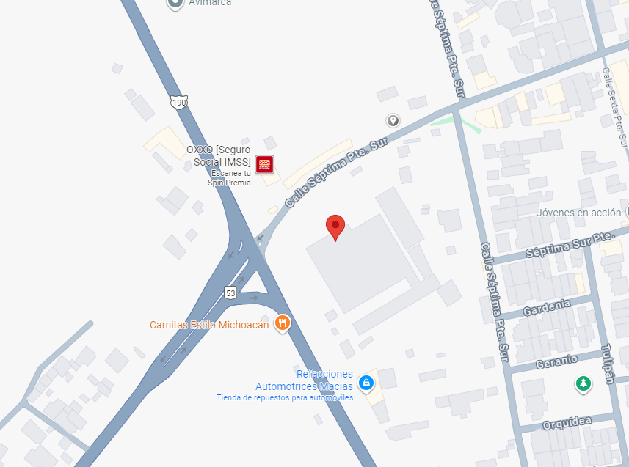
Hospital Rural Ocozocoautla, Chiapas
Carretera Villaflores entronque Libramiento Ocozocoautla y Carretera a Villaflores, No. 1049, Municipio Ocozocoautla de Espinosa, Entidad Chiapas. Georreferencias: 16.755147, -93.380122

